Slide 1
Лекция 23.
Русская философия конца XIX – нач. XX вв.
Дёмин Илья Вячеславович
профессор, доктор философских наук

Slide 2
РУССКАЯ ФИЛОСОФИЯ
В конце XIX – нач. XX вв. русская философская мысль достигает своего расцвета
2

Slide 3
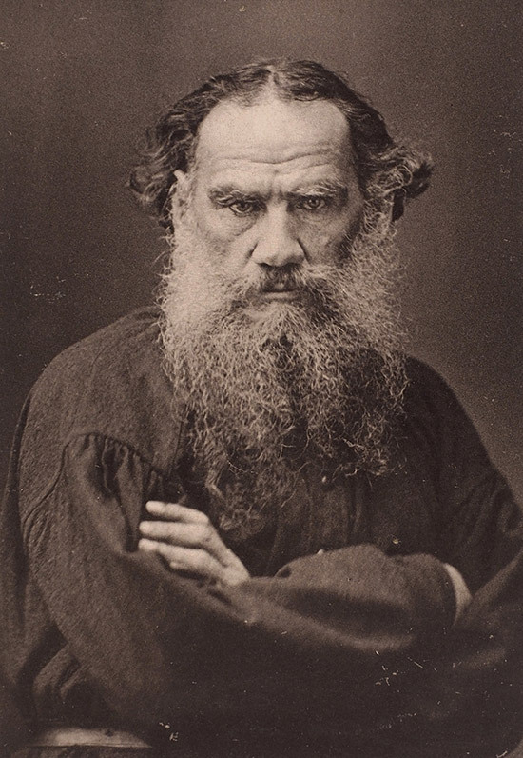
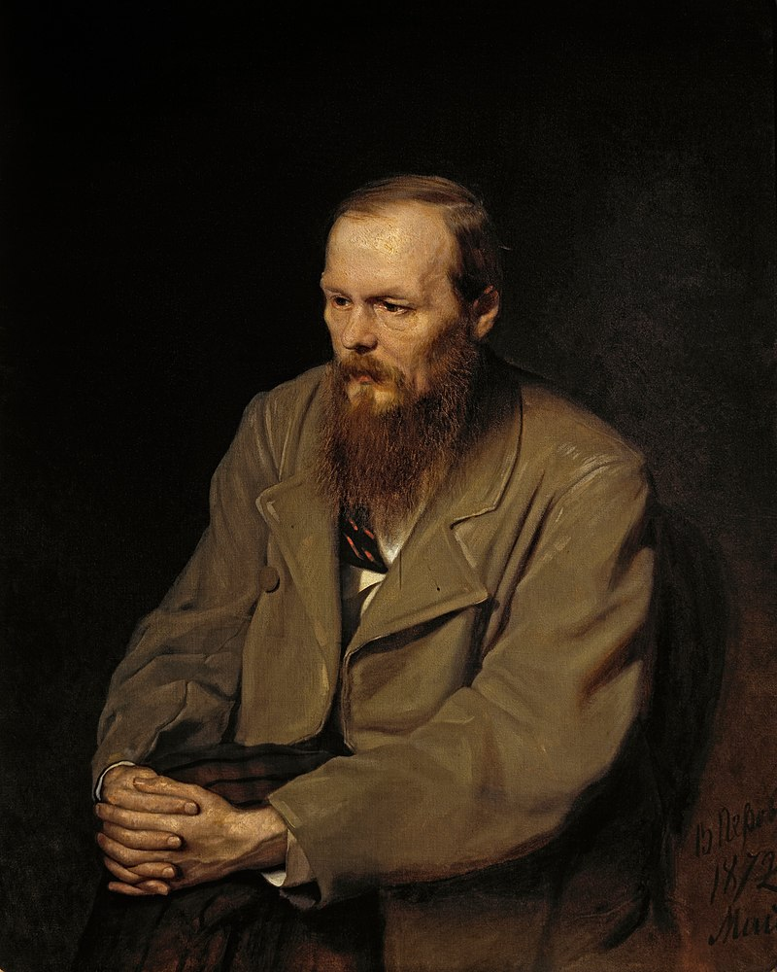
ЛИТЕРАТУРОЦЕНТРИЧНОСТЬ
РУССКОЙ ФИЛОСОФИИ
ЛЕВ НИКОЛАЕВИЧ ТОЛСТОЙ
1828-1910 гг.
ФЁДОР МИХАЙЛОВИЧ ДОСТОЕВСКИЙ
1821-1881 гг.
3

Slide 4
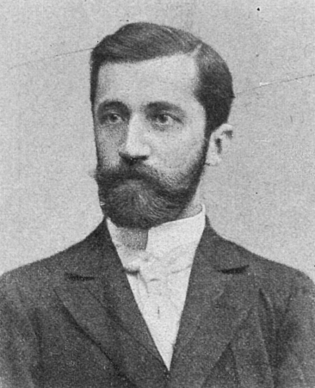
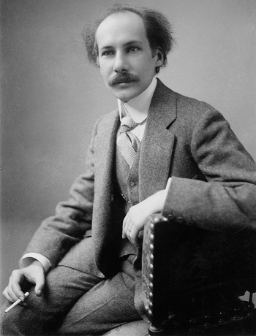
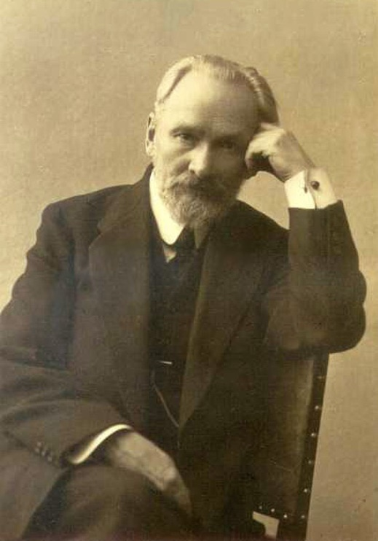
ЛИТЕРАТУРОЦЕНТРИЧНОСТЬ
РУССКОЙ ФИЛОСОФИИ
ДМИТРИЙ
МЕРЕЖКОВСКИЙ
1865-1941 гг.
АНДРЕЙ БЕЛЫЙ
1880-1934 гг.
ВАСИЛИЙ РОЗАНОВ
1856-1919 гг.
4

Slide 5
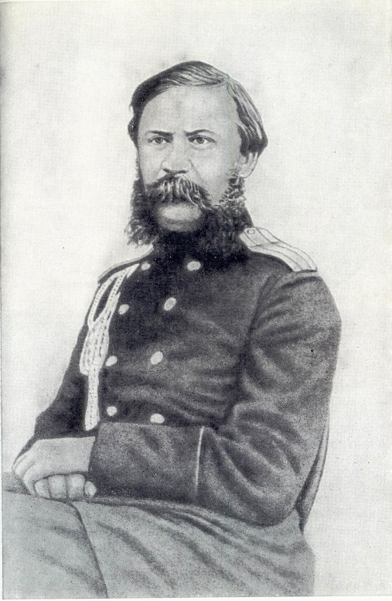
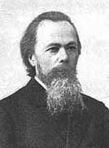
ПРЕДСТАВИТЕЛИ ПОЗИТИВИЗМА
В РУССКОЙ ФИЛОСОФИИ
ПЁТР
ЛАВРОВИЧ ЛАВРОВ
1823-1900 гг.
ВЛАДИМИР ВИКТОРОВИЧ ЛЕСЕВИЧ
1837-1905 гг.
5

Slide 6
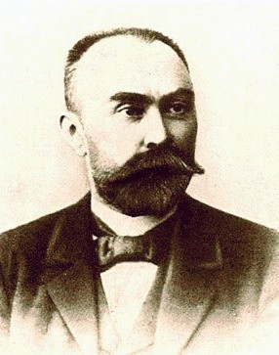
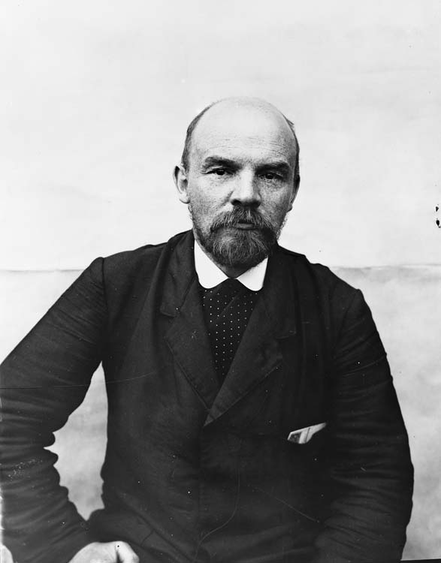
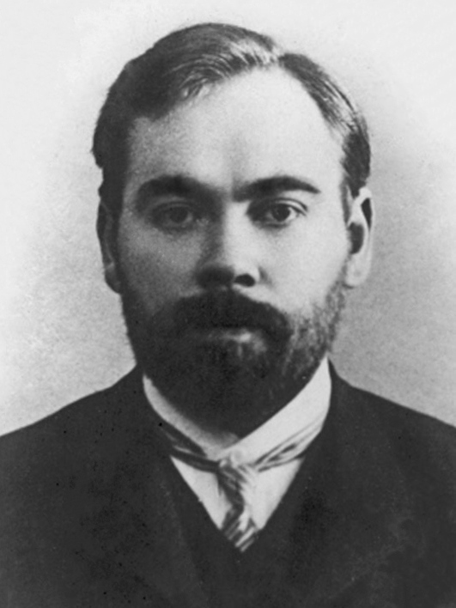
ПРЕДСТАВИТЕЛИ МАРКСИЗМА
В РУССКОЙ ФИЛОСОФИИ
ГЕОРГИЙ ВАЛЕНТИНОВИЧ ПЛЕХАНОВ
1856-1918 гг.
ВЛАДИМИР ИЛЬИЧ
ЛЕНИН
1870-1924 гг.
АЛЕКСАНДР АЛЕКСАНДРОВИЧ БОГДАНОВ
1873-1928 гг.
6

Slide 7
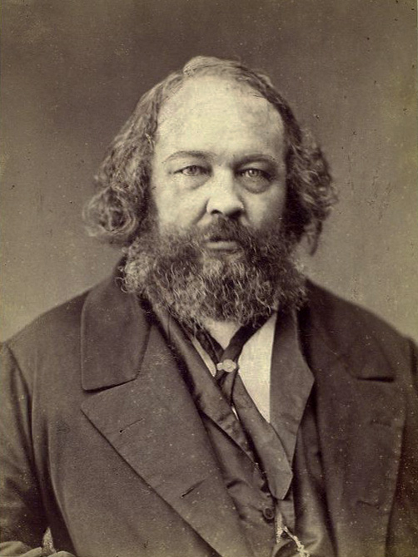
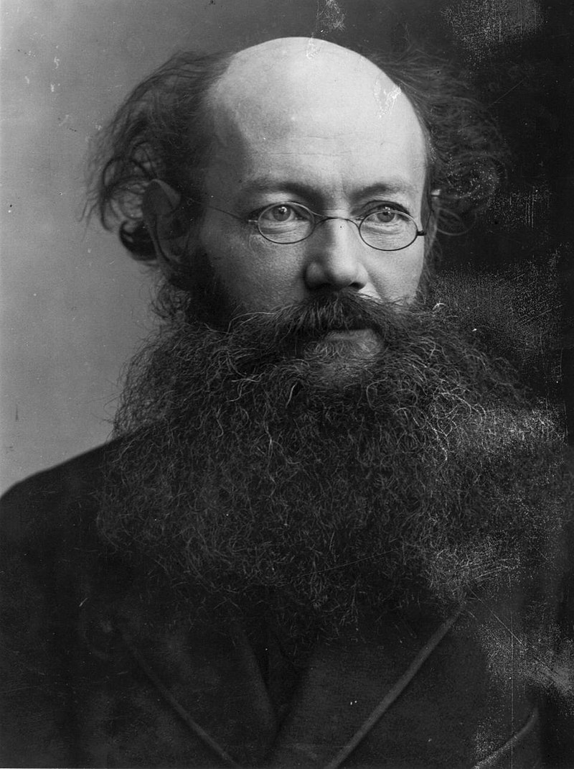
ПРЕДСТАВИТЕЛИ АНАРХИЗМА
В РУССКОЙ ФИЛОСОФИИ
МИХАИЛ АЛЕКСАНДРОВИЧ БАКУНИН
1814-1876 гг.
ПЁТР АЛЕКСЕЕВИЧ КРОПОТКИН
1842-1921 гг.
7

Slide 8
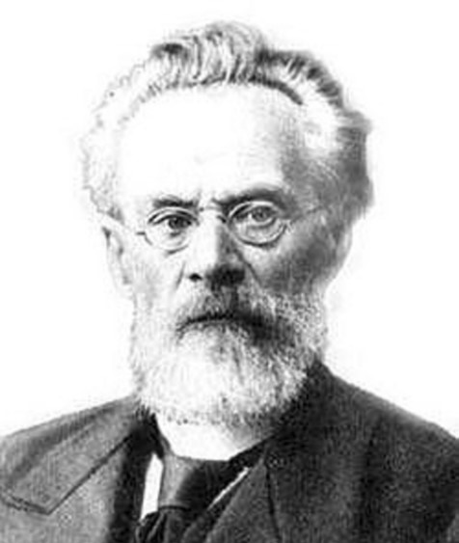
ТЕОРЕТИК МОНАРХИЧЕСКОЙ ГОСУДАРСТВЕННОСТИ
ЛЕВ АЛЕКСАНДРОВИЧ ТИХОМИРОВ
1852-1923 гг.
8

Slide 9
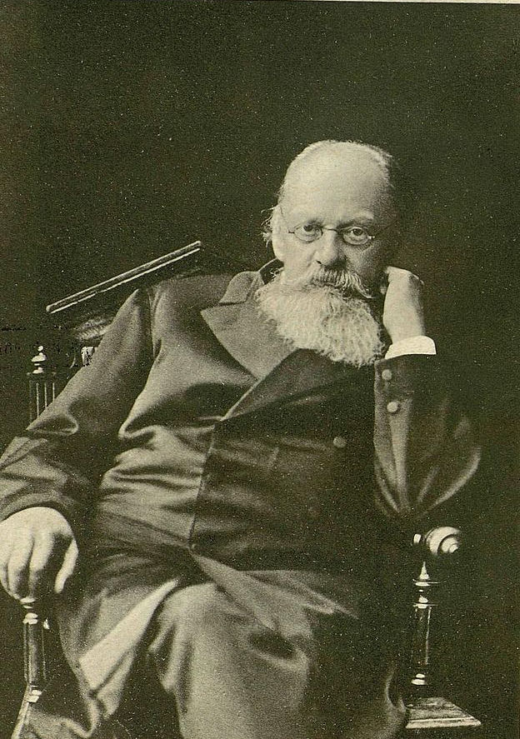
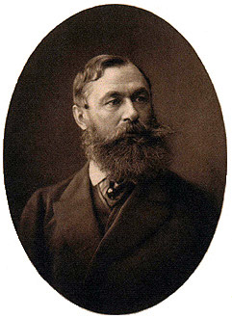
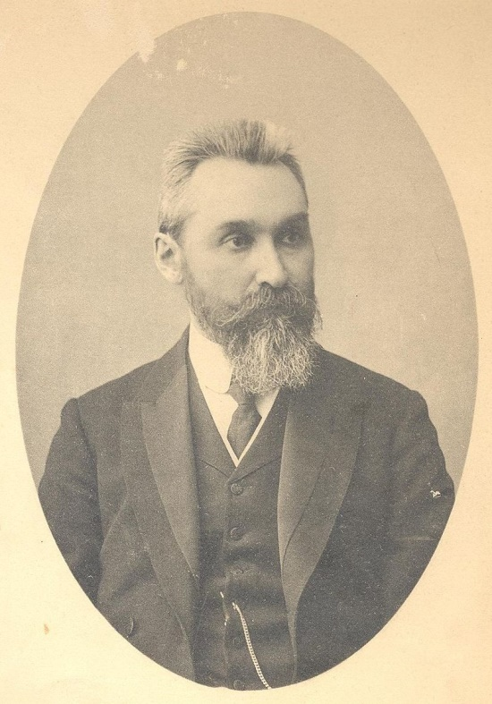
ИДЕИ КЛАССИЧЕСКОГО
ЗАПАДНОЕВРОПЕЙСКОГО ЛИБЕРАЛИЗМА
КОНСТАНТИН ДМИТРИЕВИЧ КАВЕЛИН
1818-1885 гг.
БОРИС НИКОЛАЕВИЧ ЧИЧЕРИН
1828-1904 гг.
ПАВЕЛ ИВАНОВИЧ НОВГОРОДЦЕВ
1866-1924 гг.
9

Slide 10
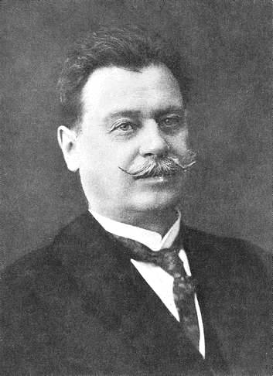
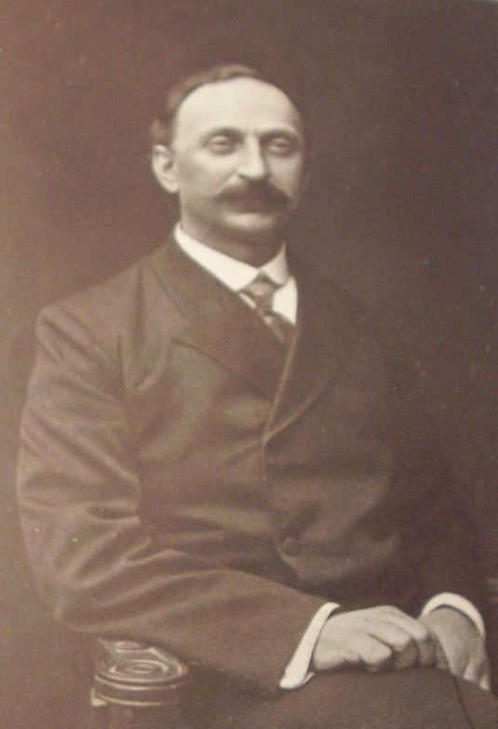
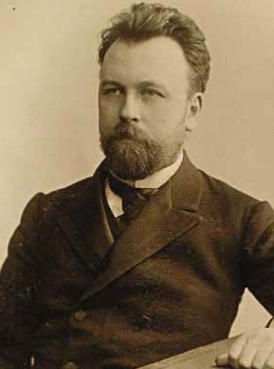
ПРЕДСТАВИТЕЛИ НЕОКАНТИАНСТВА
В РУССКОЙ ФИЛОСОФИИ
АЛЕКСАНДР ИВАНОВИЧ ВВЕДЕНСКИЙ
1856-1925 гг.
ГЕОРГИЙ ИВАНОВИЧ ЧЕЛПАНОВ
1862-1936 гг.
ИВАН
ИВАНОВИЧ
ЛАПШИН
1870-1952 гг.
10

Slide 11
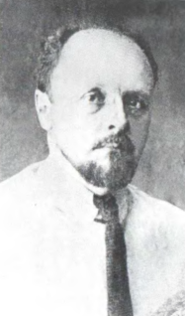
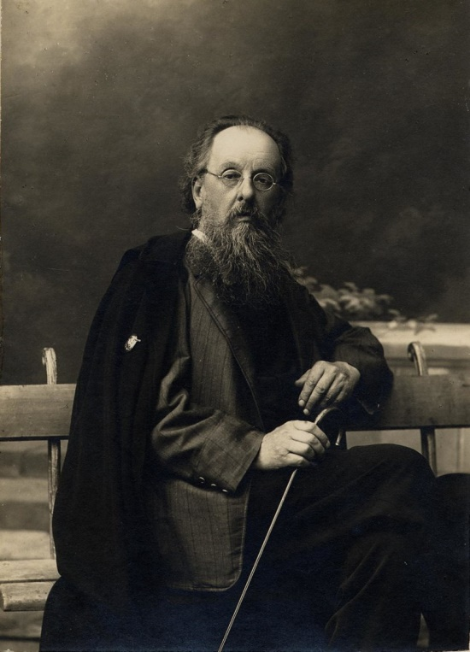
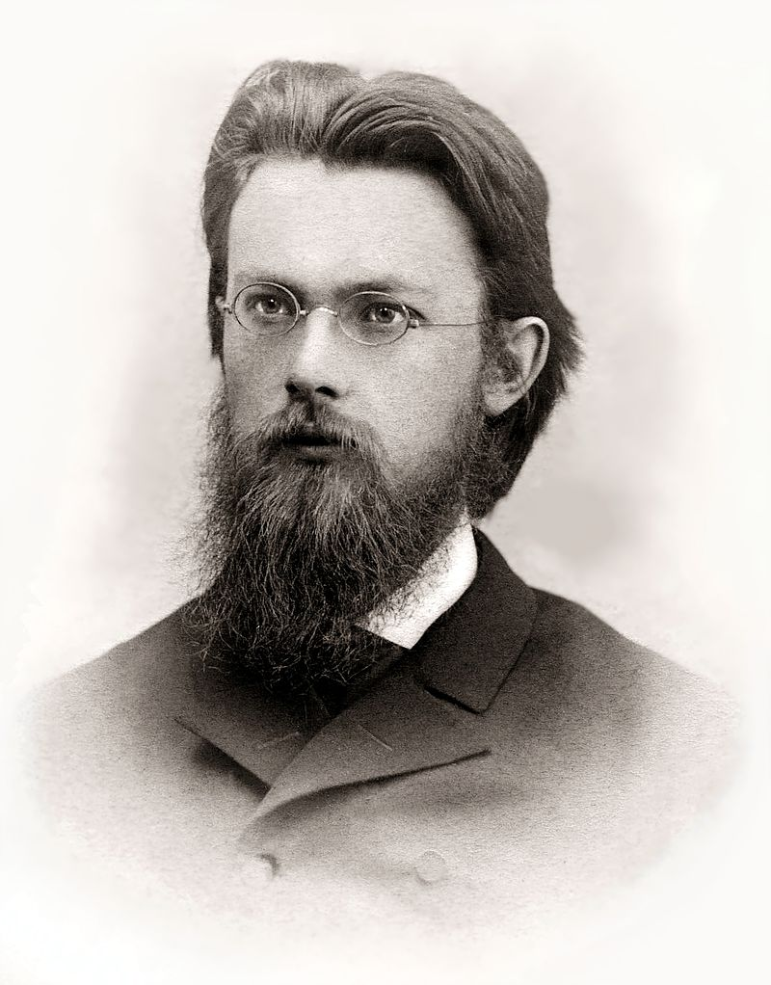
ПРЕДСТАВИТЕЛИ РУССКОГО КОСМИЗМА
ВАЛЕРИАН НИКОЛАЕВИЧ МУРАВЬЁВ
1885-1932 гг.
КОНСТАНТИН ЭДУАРДОВИЧ ЦИОЛКОВСКИЙ
1857-1935 гг.
ВЛАДИМИР ИВАНОВИЧ ВЕРНАДСКИЙ
1863-1945 гг.
11

Slide 12
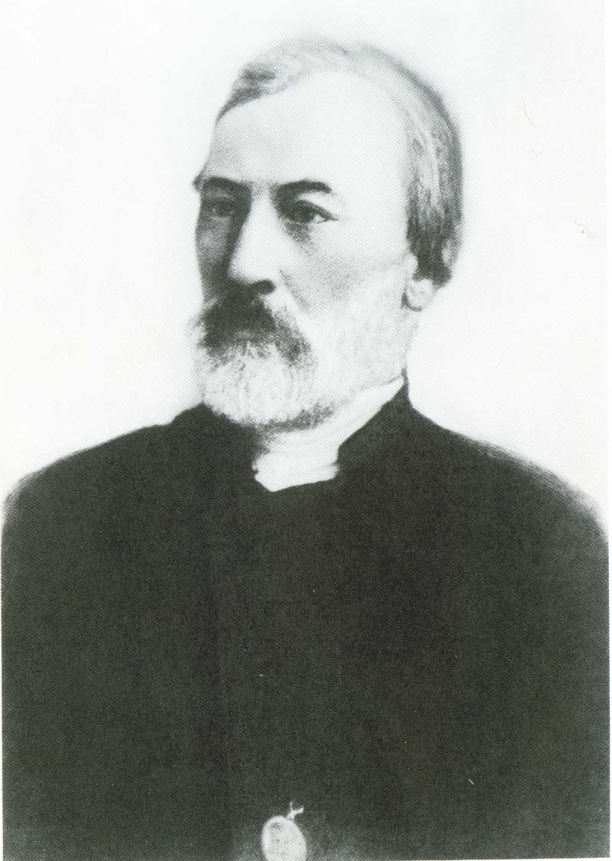
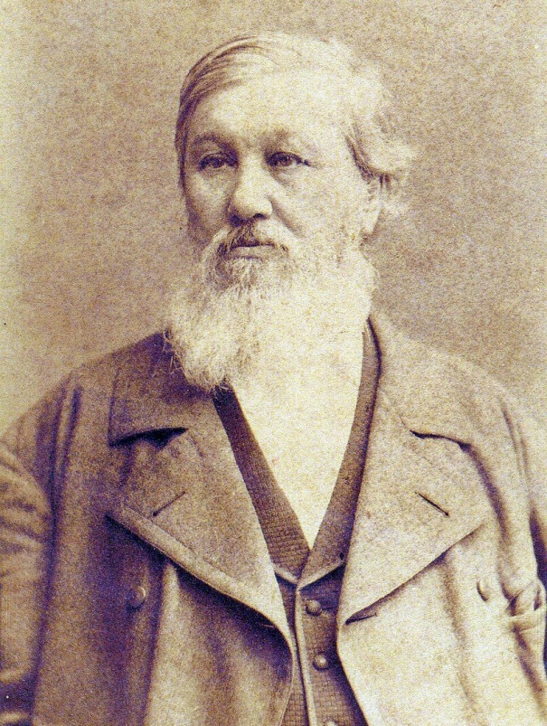
НАСЛЕДИЕ СЛАВЯНОФИЛОВ
В РУССКОЙ ФИЛОСОФИИ
КОНСТАНТИН НИКОЛАЕВИЧ ЛЕОНТЬЕВ
1831-1891 гг.
НИКОЛАЙ ЯКОВЛЕВИЧ ДАНИЛЕВСКИЙ
1822-1885 гг.
12

Slide 13
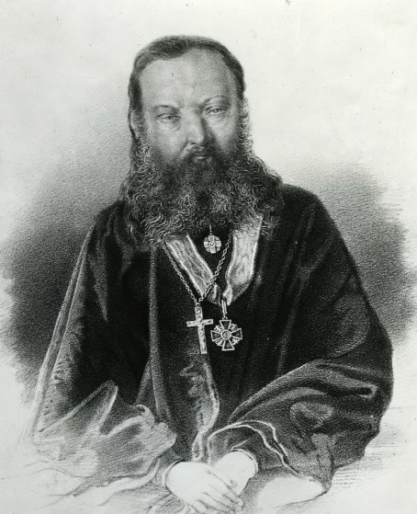
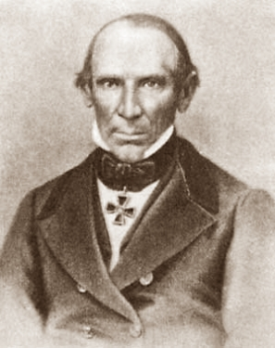
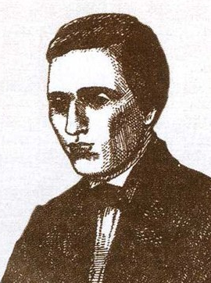
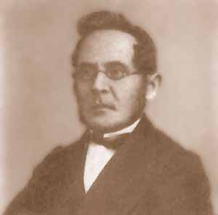
ДУХОВНО-АКАДЕМИЧЕСКАЯ ФИЛОСОФИЯ
Ф.Ф.Сидонский
Ф.А. Голубинский
В.Н. Карпов
С.С. Гогоцкий
П.Д.Юркевич
13

Slide 14
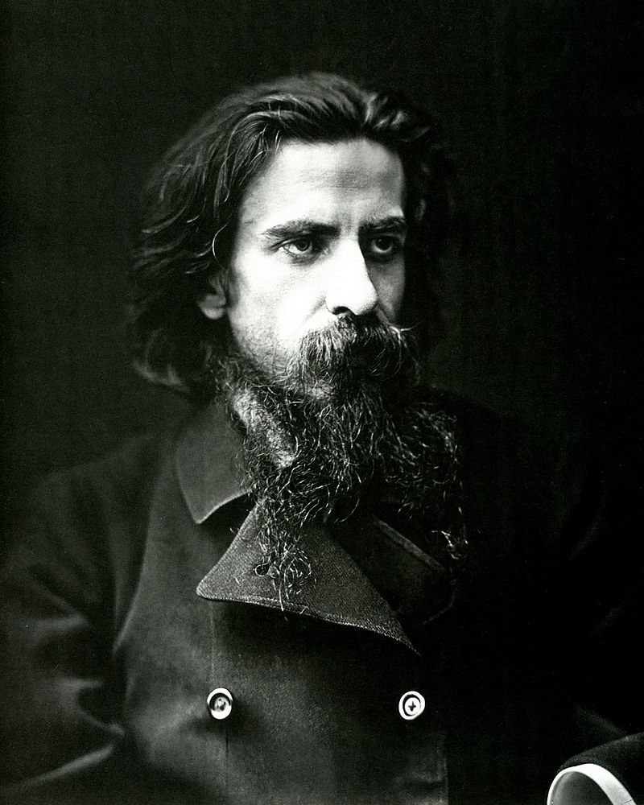
КРУПНЕЙШИЙ РУССКИЙ МЫСЛИТЕЛЬ XIX ВЕКА
ВЛАДИМИР СЕРГЕЕВИЧ СОЛОВЬЁВ
1853–1900 гг.
Русский философ
Поэт, публицист, литературный критик
Основатель религиозно-философского направления
14

Slide 15
ФИЛОСОФСКАЯ СИСТЕМА
ВЛАДИМИРА СОЛОВЬЁВА
Представляет собой синтез европейской философской классики (с духовной традицией русского православия
15

Slide 16
ФИЛОСОФСКАЯ СИСТЕМА
ВЛАДИМИРА СОЛОВЬЁВА
Критика «отвлеченных начал» европейской философии
Замысел «положительной» философии
Фундаментальное учение о Богочеловечестве и всеединстве
16

Slide 17
ФИЛОСОФСКАЯ СИСТЕМА
ВЛАДИМИРА СОЛОВЬЁВА
Выстраивает целостную философскую систему, охватывающую все основные области философского знания – онтологию, гносеологию, этику, эстетику, философию политики и права, антропологию
17

Slide 18
ПОСЛЕДОВАТЕЛИ
ВЛАДИМИРА СОЛОВЬЁВА
Е.Н. Трубецкой
С.А. Аскольдов
С.Л. Франк
С.Н. Булгаков
Н.А. Бердяев
П.А. Флоренский
И.А. Ильин
Л.П. Карсавин
18

Slide 19
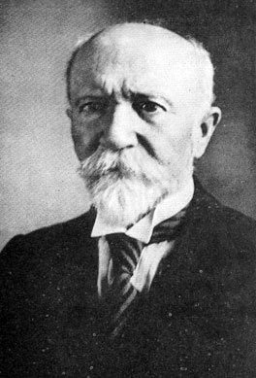
РУССКИЙ ФИЛОСОФ
НИКОЛАЙ ОНУФРИЕВИЧ ЛОССКИЙ
1870–1965 гг.
Создал целостную и оригинальную философскую систему путем соединения принципов интуитивизма и персонализма
19

Slide 20
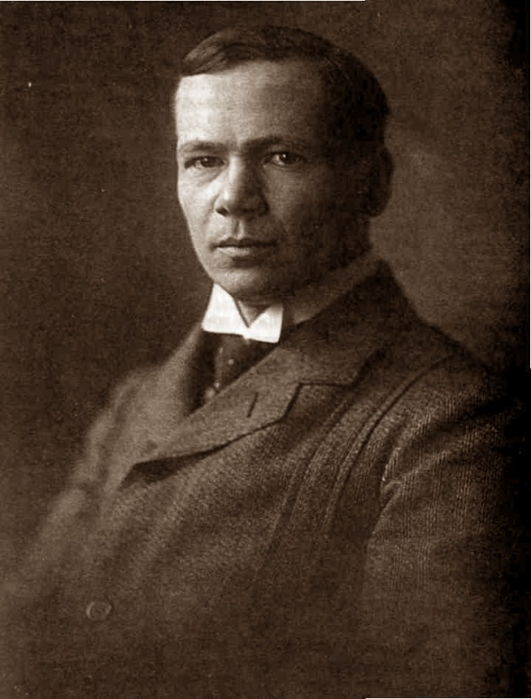
РУССКИЙ ФИЛОСОФ
ГУСТАВ ГУСТАВОВИЧ ШПЕТ
1879–1937 гг.
Предвосхитил многие ключевые идеи семиотики и лингвистического поворота
20

Slide 21
РОЛЬ ЖУРНАЛОВ В ИНСТИТУЦИОНАЛЬНОМ ОФОРМЛЕНИИ И ПОПУЛЯРИЗАЦИИ ФИЛОСОФИИ В РОССИИ
«Логос»
«Новые идеи в философии»
«Вера и разум»
«Вопросы Философии и психологии»
21

Slide 22
РОЛЬ СБОРНИКОВ СТАТЕЙ ПО ФИЛОСОФИИ В ИНСТИТУЦИОНАЛЬНОМ ОФОРМЛЕНИИ И ПОПУЛЯРИЗАЦИИ ФИЛОСОФИИ В РОССИИ
«Проблемы идеализма»
«Вехи»
«Из глубины»
22

Slide 23

СБОРНИКИ СТАТЕЙ ПО ФИЛОСОФИИ
«ПРОБЛЕМЫ ИДЕАЛИЗМА»
Издан в мае 1902 года
Посвящен реабилитации метафизики и религиозной философии
23

Slide 24

СБОРНИКИ СТАТЕЙ ПО ФИЛОСОФИИ
«ВЕХИ»
Издан в марте 1909 года
Посвящен русской интеллигенции и её роли в истории России
24

Slide 25

СБОРНИКИ СТАТЕЙ ПО ФИЛОСОФИИ
«ИЗ ГЛУБИНЫ»
Издан в 1918 году
Посвящен философскому осмыслению трагического опыта русской революции
25

Slide 26
1922 ГОД
Религиозно-философская мысль в России была искусственным образом прервана
26

